Slide 1




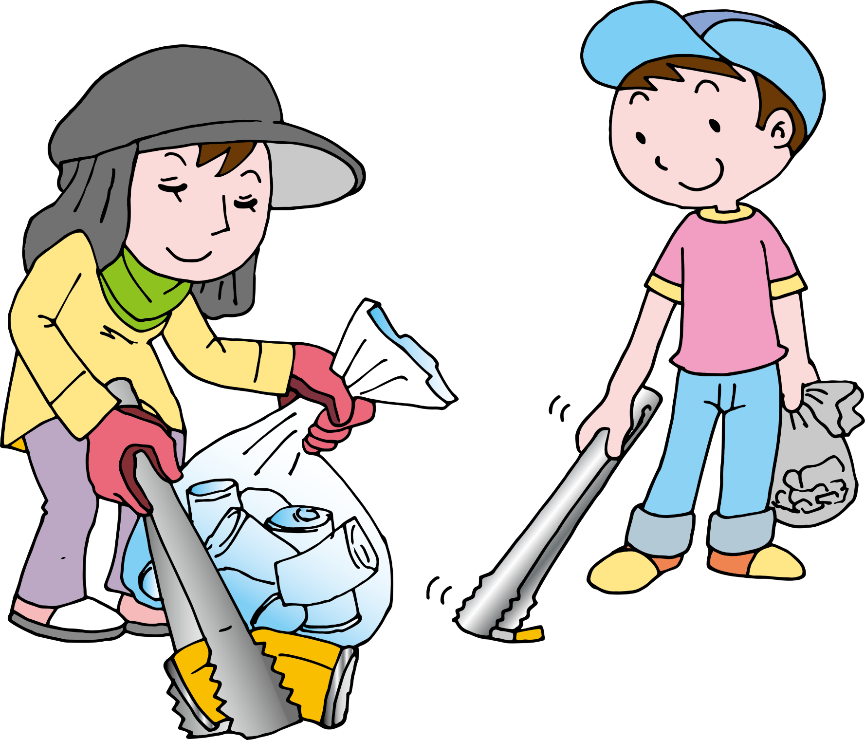
Nói và Nghe
Bảo vệ môi trường

Slide 2


01

Slide 3

02

Slide 4

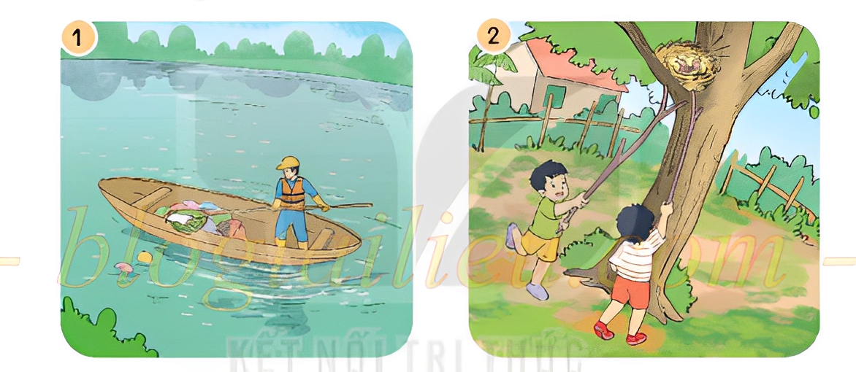
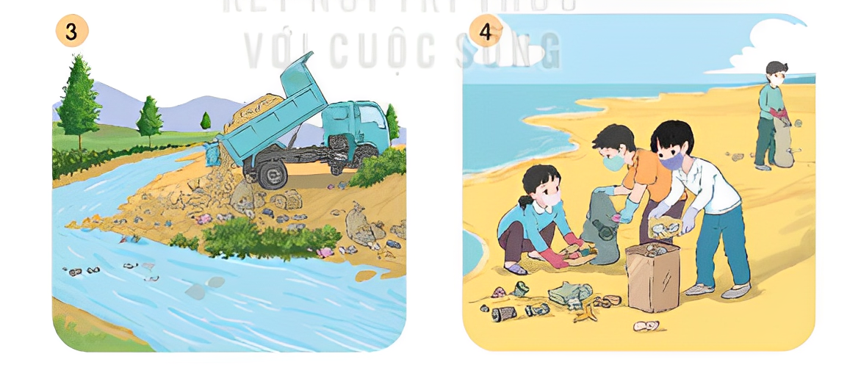

1. Quan sát tranh và cho biết các bức tranh sau vẽ gì?
Tranh 1: Người đàn ông đang vớt rác trên mặt hồ.
Tranh 2: Hai bạn nhỏ đang phá tổ chim
Tranh 3: Xe rác đổ rác xuống sông ngòi
Tranh 4: Các bạn nhỏ đang thu nhặt rác trên bãi biển.

Slide 5

1. Quan sát tranh và cho biết các bức tranh sau vẽ gì?
Hãy biết những việc làm trong tranh ảnh hưởng đến môi trường như thế nào?
Thảo luận nhóm 4

Slide 6

1. Quan sát tranh và cho biết các bức tranh sau vẽ gì?
Hãy biết những việc làm trong tranh ảnh hưởng đến môi trường như thế nào?

Slide 7
1. Quan sát tranh và cho biết các bức tranh sau vẽ gì?
Những việc làm để bảo vệ môi trường
Sử dụng các sản phẩm, vật dụng có chất liệu từ thiên nhiên.
Tiết kiệm điện, nước, tắt khi không sử dụng.
Vứt rác đúng nơi quy định, không xả rác bừa bãi.
Ưu tiên sử dụng phương tiện công cộng.
Trồng cây xanh,…
Vớt rác trên mặt hồ, nhặc rác trên bãi biển: Đây là những việc làm bảo vệ môi trường, giúp cho môi trường sạch, đẹp hơn.

Slide 8
1. Quan sát tranh và cho biết các bức tranh sau vẽ gì?
Những việc không nên làm để bảo vệ môi trường
Xả rác thải, nước thải bừa bãi
Chặt rừng, đốt rừng để lấy gỗ
Sử dụng nhiều túi ni lông, vứt túi ni lông bừa bãi
Không tắt điện, nước sau khi sử dụng
Sử dụng nước lãng phí, bừa bãi,…
Phá tổ chim, đổ rác thải xuống sông ngòi: Đây là những việc làm phá hoại môi trường.

Slide 9
NGƯỜI HÙNG
TRÁI ĐẤT
Trò chơi
Thi kể về những việc mình đã làm để góp phần giữ gìn môi trường xung quanh sạch đẹp.

Slide 10
NGƯỜI HÙNG
TRÁI ĐẤT
Trò chơi
Mẫu:
Để góp phần giữ gìn môi trường sạch đẹp em đã làm những việc sau:
1. Không vứt rác bừa bãi, bỏ rác vào đúng nơi quy định
2. Trồng và chăm sóc cây xanh
3. Quét dọn đường phố,…

Slide 11

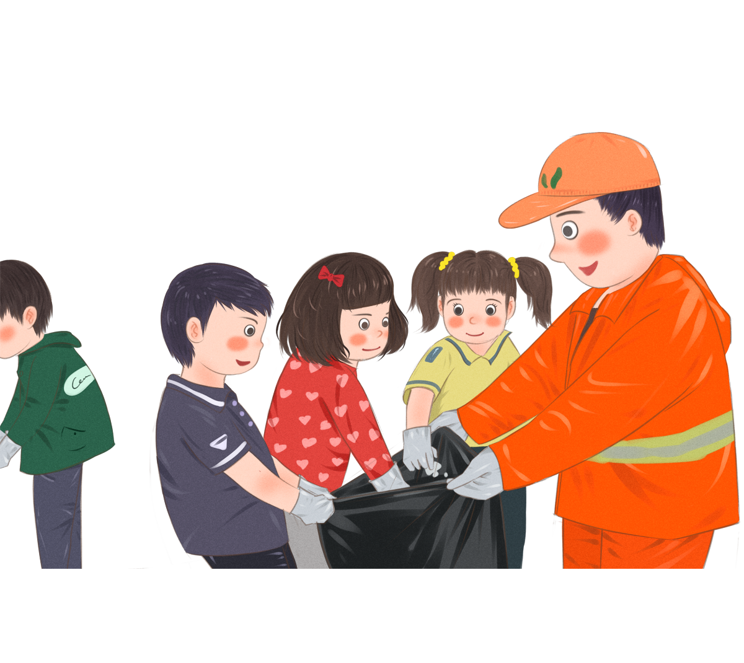

BẢO VỆ MÔI TRƯỜNG CHÍNH LÀ BẢO VỆ SỰ SỐNG CỦA CHÚNG TA

Slide 12

03

Slide 13

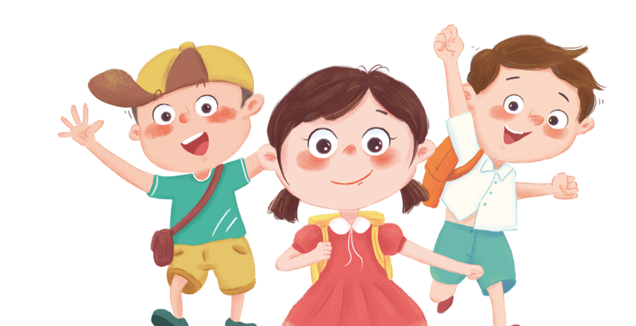
Em hãy:
Kể với người thân những việc làm để bảo vệ môi trường mà em và các bạn đã trao đổi trước lớp.
Đề nghị người thân nói cho mình biết thêm về những việc làm để bảo vệ môi trường.
Về nhà

Slide 14

Hẹn gặp lại nhé!

